Slide 1
Composition API

Slide 2
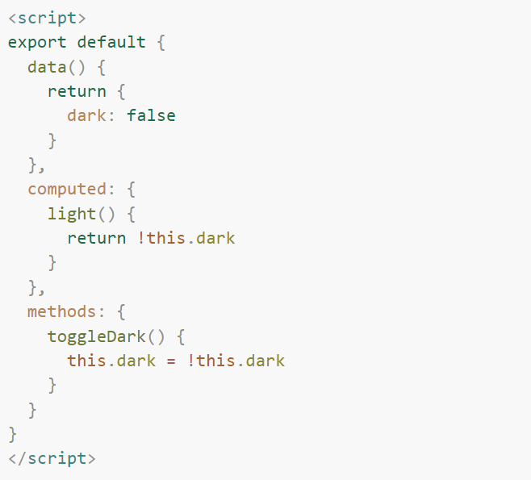
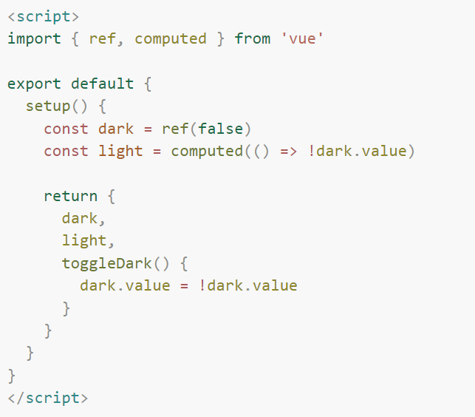
什么是组合式 API?
在 Vue 3 中引⼊的⼀种新的编写 Vue

Slide 3
区别
Options API
不利于复用
上下文容易丢失
对ts支持一般
根据类型进行组织
潜在的命名冲突（mixins）
Composition API
极易复用
灵活
更好的上下文支持
更好的类型检测
按功能/逻辑组织
单元测试简单
可以独立于Vue组件进行使用

Slide 4
栗子
import { onBeforeUnmount, ref, Ref } from 'vue';
export function useHash(): Ref<string> {
const hash = ref(location.hash);
const fn = () => {
hash.value = location.hash;
};
window.addEventListener('hashchange', fn);
onBeforeUnmount(() => {
window.removeEventListener('hashchange', fn);
});
return hash;
}
<script setup>
import { useHash } from './hook/useHash';
import { watchEffect } from 'vue';
const hash = useHash();
watchEffect(() => {
console.log(hash.value);
})
</script>
Notes:
右侧 放到 <script setup

Slide 5
React Hooks？
React
多次执行(每次重新渲染都会执行)
Hooks不可以写在条件分支里(原理)
性能优化 -> 缓存
useMemo、useCallback、useEffect
闭包变量脏读
需要开发者维护依赖关系, 有一定的心智负担
也可以通过 useRef 创建引用，但是可能违背了React 的设计思想
Vue Setup
执行一次
Hooks可以写在条件分支里
引用数据
自动进行依赖收集
心智负担：
引用、响应的传递
解包
Notes:
引用数据 -> 值的生命周期
不可变数据： - 改一个属性，生成一个全新的值
引用数据：直接引用修改
传递： hooks 之间传递，组件之间的传递
在vue里， hook也不能用于函数式组件
const Foo = (props) => {
const value = ref(0) // ->
return <div>hhdd</div>
}

Slide 6
安装
Vue3下直接使用即可
Vue2需要升级到vue2.7

Slide 7
API
响应式数据 API
reactive
ref
computed
readonly
数据监听
watchEffect
watch
生命周期钩子
onMounted
onUpdated
onUnmounted
。。。。
依赖注入
provide
inject
工具
unref
toRefs

Slide 8
Reactive
返回一个对象的响应式代理
返回的对象以及其中嵌套的对象都会通过 ES Proxy 包裹，
因此不等于源对象，建议只使用响应式代理，避免使用原始对象。
跟Mobx不一样，会直接修改源对象
可以完美的监听数组/对象增删的变化（Vue3特定）
const obj = reactive({ count: 0 });
obj.count++;
Notes:
vue2 一样会修改源对象
vue2 转换为响应式的过程会直接篡改源对象
vue2 缺陷修复
mobx 会创建一个新的对象

Slide 9
Ref
接受一个内部值，返回一个响应式的、可更改的 ref 对象，此对象只有一个指向其内部值的属性 .value
如果传入的是一个对象，会转换成reactive
const a = ref('Ni');
console.log(a); // object a.value = 'Mi';
const b = ref(reactive({a:a , b: "Na" }));
console.log(b.a); // Mi

Slide 10
Ref 解包
<template>
<span>
{{ a.str }} <!-- 顶层property 因此会自动解包 渲染 "S" -->
</span>
<span>
{{ obj1.a }} <!-- 文本插值 即使不是顶层Property 也会自动解包 渲染 "Ni" -->
</span>
<span>
{{ str + 'ora' }} <!-- 顶层property 因此会自动解包 渲染 "Sora" -->
</span>
<span>
{{ obj2.a + obj2.b }} <!-- 不是直接文本插值 且不是顶层Property
不也会自动解包 渲染 "[object Object][object Object]" -->
</span>
</template>
<script setup>
const str = ref('S’);
Const a = reactive({str});
const obj1 = toRefs({ a: 'S' });
const obj2 = ref({ a: 'S', b: 'ora' });
</script>

Slide 11
Ref 引用组件实例
<template>
<div ref="divRef"></div>
<span v-for="item of 100" ref="spanRefList"></span>
<co
:ref="
el => {
mapRef.__p__ = el;
}
"
></co>
</template>
<script setup>
const divRef = ref();
const spanRefList = ref([]);
const mapRef = ref({});
</script>
ref 数组并不保证与源数组相同的顺序。
如果ref是一个函数，那么组件在卸载的时候也会执行一次该函数，值为null。
如果组件使用了setup的话，那么引用到的对象是 defineExpose 显式暴露的，不是一个this对象。

Slide 12
Computed
接受一个 getter 函数，返回一个只读的响应式 ref 对象。该 ref 通过 .value 暴露 getter 函数的返回值。
它也可以接受一个带有 get 和 set 函数的对象来创建一个可写的 ref 对象。
更新依赖于响应式对象，如果内部的依赖值都不是响应式对象的话，那么该计算属性永远不会更新
内部是基于effect进行实现的，因此为了防止内存泄漏，
请不要异步创建以及在非setup顶层下使用，内部也不应该存在副作用。
const count = ref(1);
const plusOne = computed({
get: () => count.value + 1,
set: val => {
count.value = val - 1;
},
});
plusOne.value = 1;
const = unref(plushOne);
console.log(count.value); // 0

Slide 13
readonly
接受一个对象 (不论是响应式还是普通的) 或是一个 ref，返回一个原值的只读代理。
可以通过数据源进行修改， 并且我们依旧可以监听该只读代理的变化
<script setup>
const source = ref('S');
const readonlySource = readonly(source);
watchEffect(() => {
console.log("Set:", readonlySource.value)
})
readonlySource.value = "SS"; // warnning
source.value = "Ni";
// Set: S
// Set: Ni
</script>

Slide 14
Watch
类似于2里的watch，但是功能更强
侦听一个或多个响应式数据源，并在数据源变化时调用所给的回调函数
默认是懒侦听的，即仅在侦听源发生变化时才执行回调函数
callback除了能接收newValue、oldValue外，还有第三个参数，用于清楚我们在callback里的副作用;
const val = ref('S');
watch(
[() => val, () => val2],
(newValue, oldValue, clean) => {
// do something
const id = setTimeout(() => {/** xxxx **/ 1e3);
clean(() => clearTimeout(id));
},{ }
);

Slide 15
WatchEffect
立即运行一个函数，同时响应式地追踪其依赖，并在依赖更改时重新执行。
只能追踪同步依赖，如果传入函数是个异步函数，只会追踪到第一个`await`之前的依赖关系
第一个参数可以传入一个副作用清除函数
该函数必然会优先于函数体执行，因此传入的函数跟在函数体里的位置的执行顺序无关
const val = ref('Ni');
watchEffect(cleanFn => {
console.log('set:', val.value);
cleanFn(() => console.log('clean'));
});
val.value = 'Mi';
// clean
// set: Ni
// clean
// set: Mi
Notes:
useEffect

Slide 16
WatchEffect
执行时机
pre : 组件渲染之前执行（默认）
post : 组件渲染之后执行
sync：立即执行
返回值是一个用来停止该副作用的函数

Slide 17
unRef、isRef、isReactive、isReadOnly、isProxy
unref：如果参数是 ref，则返回内部值，否则返回参数本身。
isRef：检查某个值是否为 ref。
isReactive：检查一个对象是否是由 readonly() 或 shallowReadonly() 创建的代理。
isReadOnly：检查一个对象是否是由 reactive() 或 shallowReactive() 创建的代理。
isProxy：检查一个对象是否是由 reactive()、readonly()、shallowReactive()
或 shallowReadonly() 创建的代理。

Slide 18
toRef、toRefs
基于响应式对象上的一个属性，创建一个对应的 ref。这样创建的 ref 与其源属性保持同步：
改变源属性的值将更新 ref 的值，反之亦然。
<script setup>
const obj = reactive({a: 1, b: 2});
const objA = toRef(obj, 'a');
const {a ,b} = toRefs(obj);
console.log(objA.value, a.value, b.value, obj ); // 1 1 2 {a:1, b: 2}
obj.a = 'SS';
console.log(objA.value, a.value, b.value, obj ); // "SS" "SS" 2 {a:"SS", b: 2}
a.value = "Ni";
console.log(objA.value, a.value, b.value, obj ); // "Ni" "Ni" 2 {a:"Ni", b: 2}
</script>

Slide 19
toRef、toRefs
跟ref(xxxx)不同，无法保持对应的响应式
<script setup>
const obj = reactive({a: 1, b: 2});
const val = ref(obj.a);
val.value = 9;
console.log(val.value, obj.a); // 9 1
</script>

Slide 20
生命周期
https://cn.vuejs.org/assets/lifecycle.16e4c08e.png
https://cn.vuejs.org/api/composition-api-lifecycle.html
Setup会在beforeCreate之前运行。
所有的生命周期钩子应在setup里被同步调用。

Slide 21
依赖注入
<script setup>
import { provide } from 'vue';
// 提供静态值
provide('foo', 'bar')
// 提供响应式的值
const count = ref(0)
provide('count', count)
</script>
<script setup>
import { inject, ref } from 'vue';
const val = inject('foo', 'defaultValue');
const count = inject('count', ref(9));
</script>

Slide 22
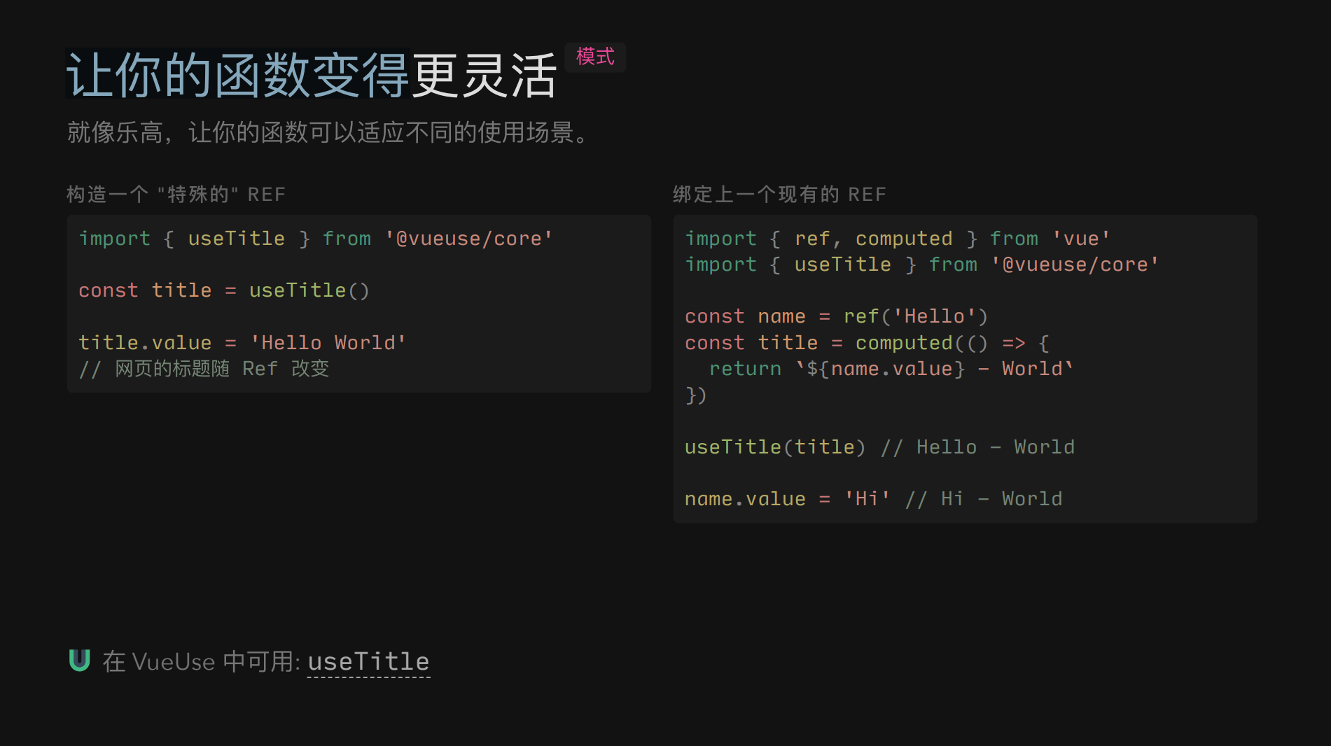
案例

Slide 23
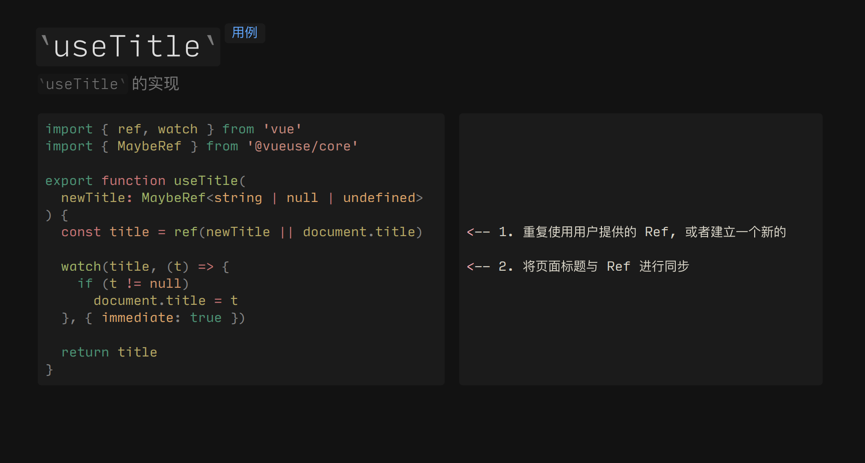
案例

Slide 24
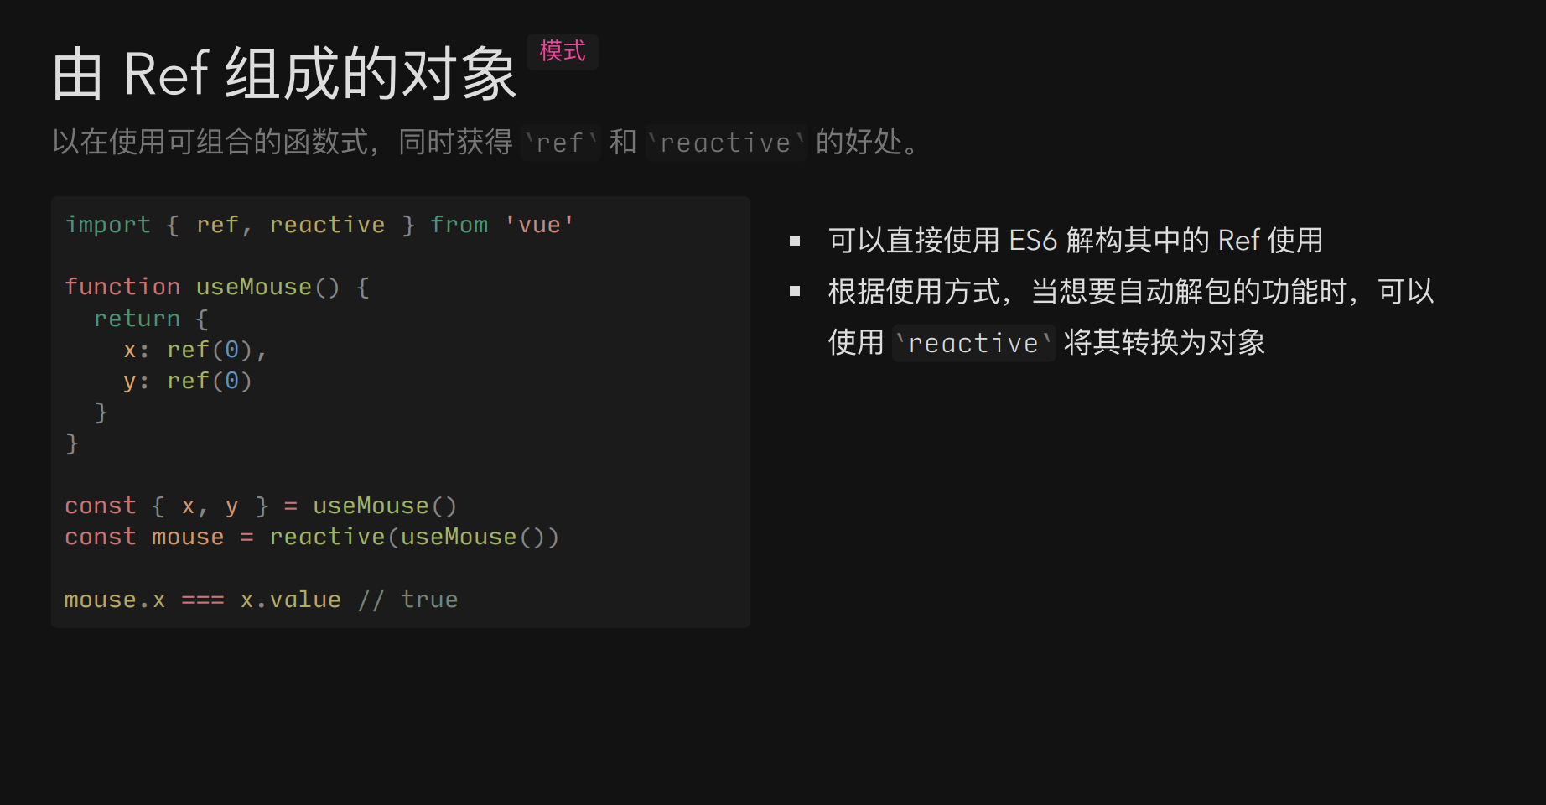
案例

Slide 25
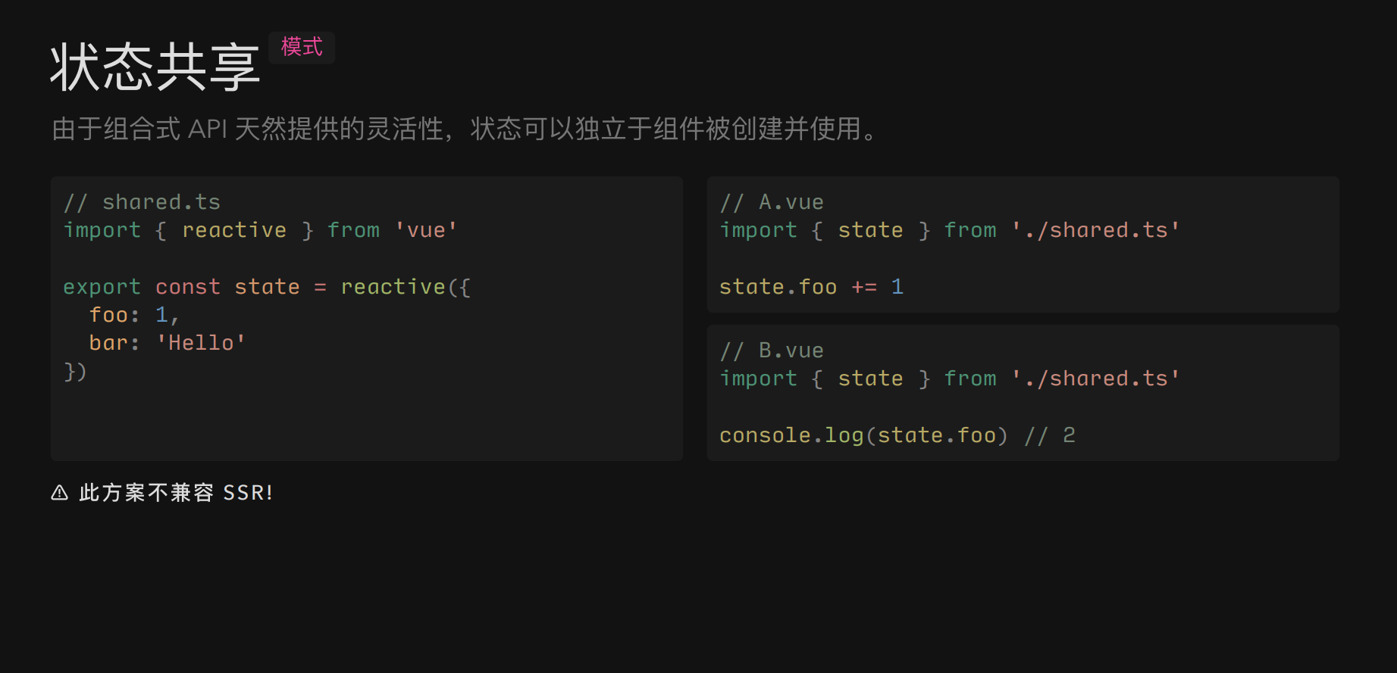
案例

Slide 26
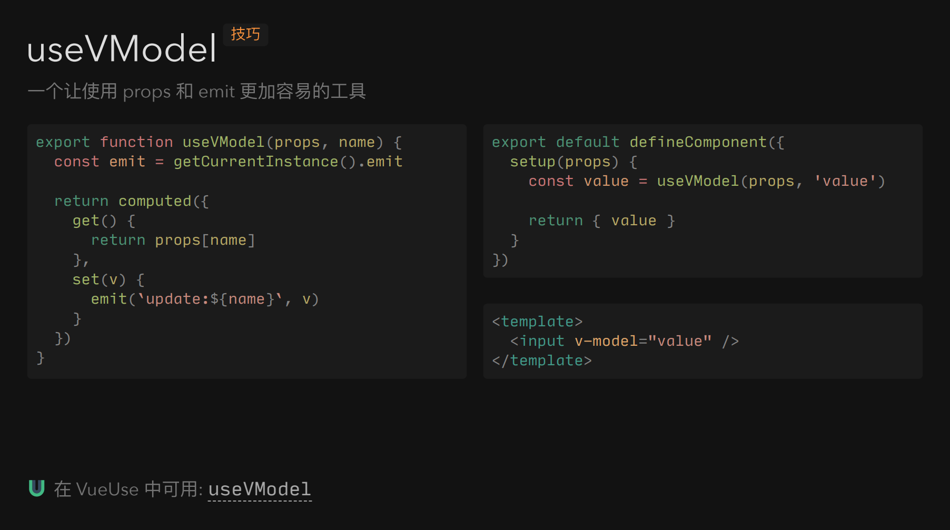
案例

Slide 27
script setup 语法
<script setup> 的组件是默认私有的：一个父组件无法访问到一个使用了 <script setup>
的子组件中的任何东西，除非子组件在其中通过 defineExpose 宏显式暴露。
通过 defineProps 以及 defineEmits 进行申明/获取 props、emit。
<script setup>
import { defineProps, defineEmits } from 'vue';
const props = defineProps([‘Ni']);
const emits = defineEmits({
change: payload => {
return payload.name === ‘Mi';
},
});
</script>
export default defineComponent({
props: [‘Ni'],
emits: {
change: payload => {
return payload.name === ‘Mi';
},
},
});

Slide 28
setup
<template>
<div ref="divRef"></div>
</template>
<script>
import { defineComponent, ref } from 'vue';
export default defineComponent({
props: [‘Ni'],
emits: {
change: payload => {
return payload.name === ‘Mi';
},
},
setup(props, ctx) {
const divRef = ref();
return { divRef };
},
});
</script>

Slide 29
差异
Vue2内部依旧使用了Object. defineProperty来进行处理。因此在vue2中，reactive(foo) === foo 为true
在setup中 不支持顶层await
Readonly会创建一个单独的对象，但是不会追踪新的属性，不适用于数组
Reactive不能以数组作为直接值，会导致无法追踪
会忽略symbol

